Slide 1
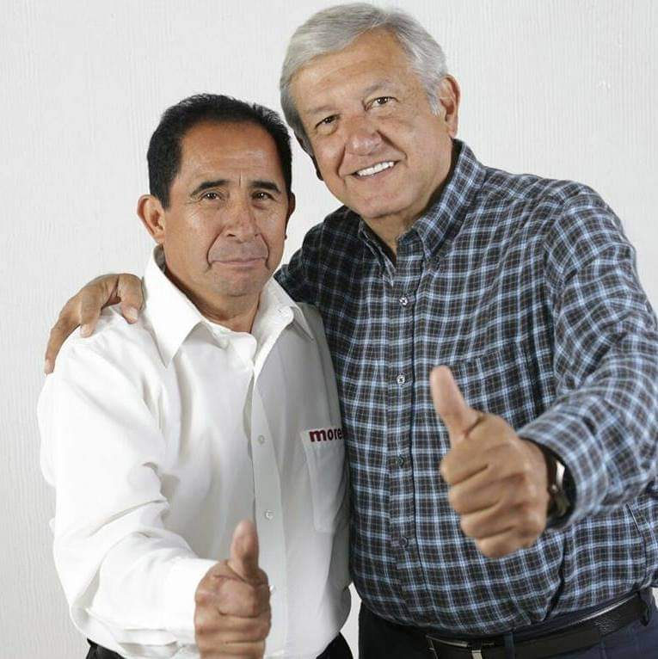
Informe de actividades
Sindico hacendario
C. Jorge Luis Velasco Gasca
Tizayuca, hidalgo a 30 de AGOSTO de 2023.

Slide 2
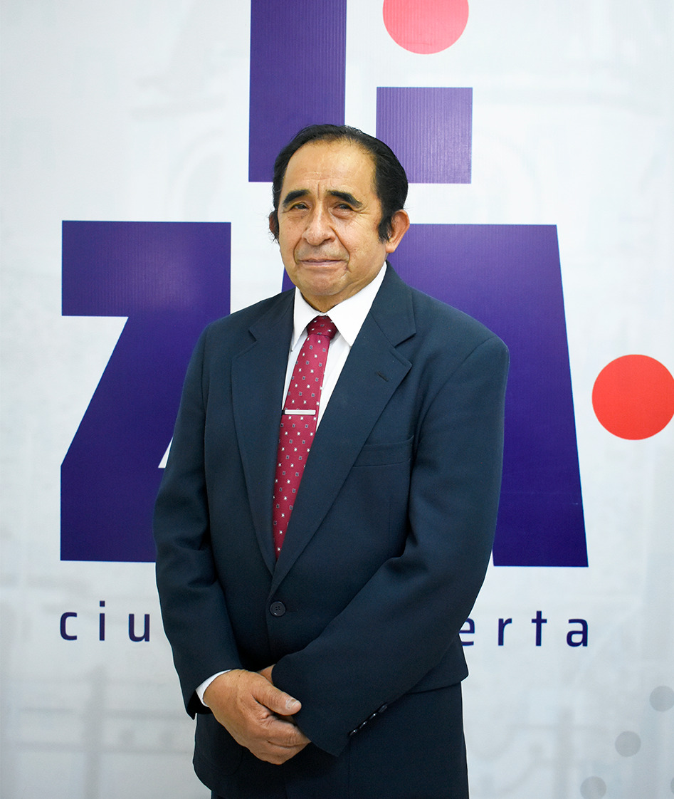
Comisiones de las que soy parte
Presidente de la comisión de hacienda municipal
Fundamento legal
Capitulo noveno. De las comisiones
Articulo 70, 70 fracción i, ii, 71 fracción i, inciso A)

Slide 3
ES LA OBLIGACION DE LA COMISION ESTUDIAR, EXAMINAR Y ELABORAR PROYECTOS PARA SOLUCIONAR LOS PROPLEMAS MUNICIPALES; ASÍ COMO VIGILAR QUE SE EJECUTEN SUS DISPOSICIONES Y ACUERDOS.
EMITIMOS RESOLUTIVOS, AVALADOS CON FIRMA AUTÓGRAFA POR LA MAYORIA DE LOS INTEGRANTES DE LA COMISIÓN PARA SER PRESENTADOS ANTE EL AYUNTAMIENTO.
LA COMISIÓNES PUEDEN SER PERMANENTES O ESPECIALES , Y ACTUARAN Y DICTAMINARÁN EN FORMA INDIVIDUAL Y CONJUNTA.

Slide 4
ACCIONES REALIZADAS EN ATRIBUCION DE LAS FUNCIONES DE LOS INTEGRANTES DE LA COMISIÓN.
ARTICULO 83 DEL REGLAMENTO INTERIOR DEL H. AYUNTAMIENTO CONSTITUCIONAL DE TIZAYUCA, HIDALGO
54
CITACIONES A COMPARECER A DISTINTOS FUNCIONARIOS PARA ESTABLECER MESAS DE TRABAJO CON LA COMISIÓN O COMISIONES, DEPENDIENDO DEL ASUNTO A TRATAR, ASÍ COMO DAR SEGIMIENTO A LAS MINUTAS DE TRABAJO Y CABAL CUMPLIMIENTO A LOS ACUERDOS ESTABLECIDOS.
REVISAR LOS PLANES DE TRABAJO DE LAS DIFERENTES ÁREAS.
III. REVISAR LOS INFORMES QUE PRESENTEN LOS FUNCIONARIOS RESPECTO DEL CUMPLIMIENTO DE SU PLAN DE TRABAJO Y DAR LA OPINIÓN CORRESPONDIENTE.

Slide 5
Funciones como presidente de la comisión hacendaria.
Articulo 85. del reglamento interior del ayuntamiento constitucional de Tizayuca, hidalgo.
21
PRESIDIDO VEINTIUN SESIONES DE LA COMISIÓN
i. presidir las sesiones de comisión
ii. convocar a los miembros de la comisión para celebrar sesiones , en los términos del articulo 107 de este ordenamiento;
Determinar el orden en que deberán ser atendidos los asuntos en comisiones, mediante la autorización del orden del orden del dia;
Emitir voto de calidad en caso de empate ;
En general, aquellas que resulten necesarias para garantizar el debido funcionamiento de la comisión

Slide 6
Atribuciones de los integrantes de la comisión de hacienda
2
Articulo 89. del reglamento interior del h. ayuntamiento constitución de Tizayuca, hidalgo.
i.- dictaminar respecto de los proyectos de iniciativa de ley de ingresos a que se refiere el segundo párrafo del artículo 12 de este reglamento.
ii.- dictaminar respecto de los proyectos de presupuesto de egresos a que se refiere el articulo 11 de este reglamento .
iii. Revisar mensualmente los informes de la tesorería municipal respecto del estado y origen y aplicación de los recursos;
v. Dictaminar respecto de los proyectos de reglamentos y disposiciones normativas de observancia general relacionadas con la organización y distribución de competencias de la administración pública central, descentralizada , desconcentrada y para municipal .
3
24
5

Slide 7
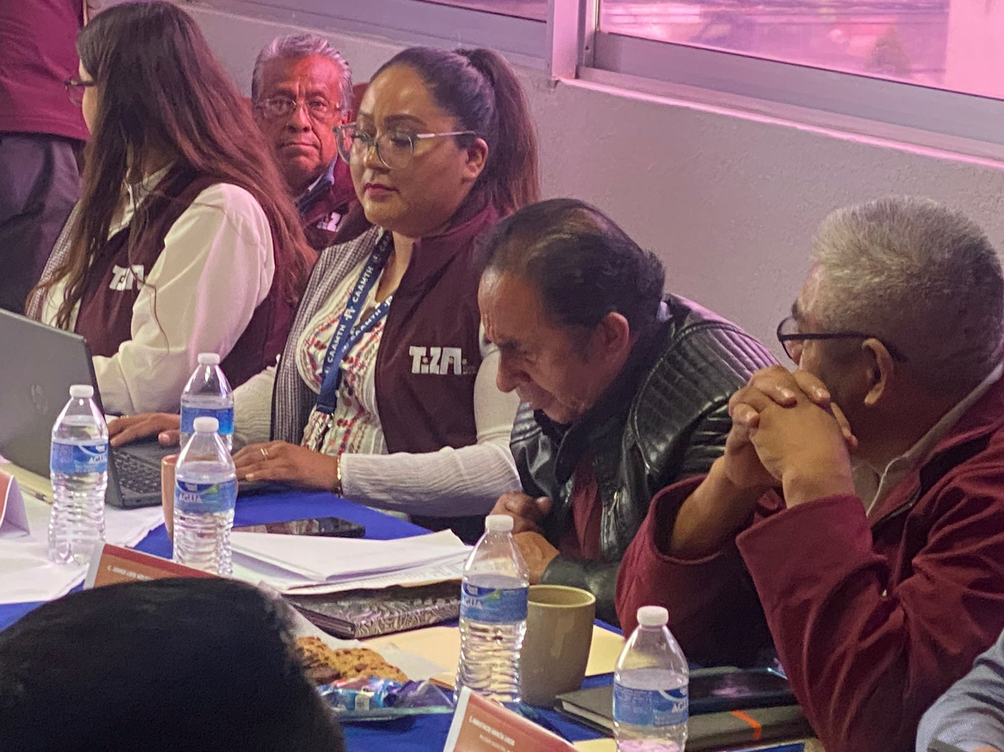
Trabajos realizados por la comisión de hacienda; tizayuca, hidalgo.
7
SESIONES ORDINARIAS
2
DICTAMENES EMITIDOS
7
MESAS DE TRABAJO

Slide 8
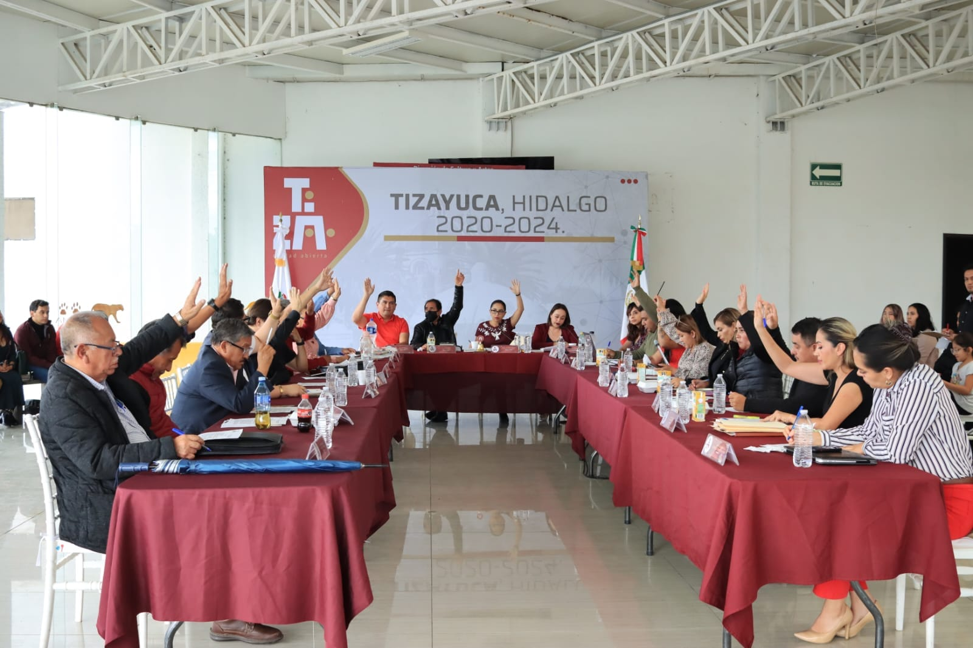
SESIONES ORDINARIAS
SESIONES DE AYUNTAMIENTO
22
SESIONES EXTRAORDINARIAS
14

Slide 9
Capítulo séptimo . Síndicos artículo 67 . Facultades y obligaciones

Slide 10
CORTES
Revisar y firmar los cortes de caja de la tesorería municipal
300 Días
12
FUENTE DE INGRESO
MENSUALES
EFECTIVO
TARJETA
CHEQUES
TRASFERENCIA
FORMA DE PAGO
CAJA GENERAL
RANCHO DON ANTONIO
HACIENDAS DE TIZAYUCA
COMISIÓN DE AGUA
RASTRO MUNCIPAL
CAJA MOVIL

Slide 11
REVISIÓN Y FIRMA DE ESTADOS FINANCIEROS
INFORME DE CUMPLIMIENTO DE LA ENTREGA DE LOS INFORMES TRIMESTRALES
TERCER TRIMESTRE
EJERCICIO FISCAL 2022
CUARTO TRIMESTRE
EJERCICIO FISCAL 2023
PRIMER TRIMESTRE
CUARTO TRIMESTRE

Slide 12
INTERVENIR EN LA ACTUALIZACIÓN Y FORMULACIÓN DEL INVENTATIO GENERAL DE BIENES MUEBLES E INMUEBLES PROPIEDAD DEL MUNICIPIO.
DE
112
UNIDADES ADMINISTRATIVAS

Slide 13
REVISIÓN DE CUENTA PUBLICA
INGRESOS
12
MESES
EGRESOS
TANTO DE RECURSOS PROPIOS Y FONDOS FEDERALES

Slide 14
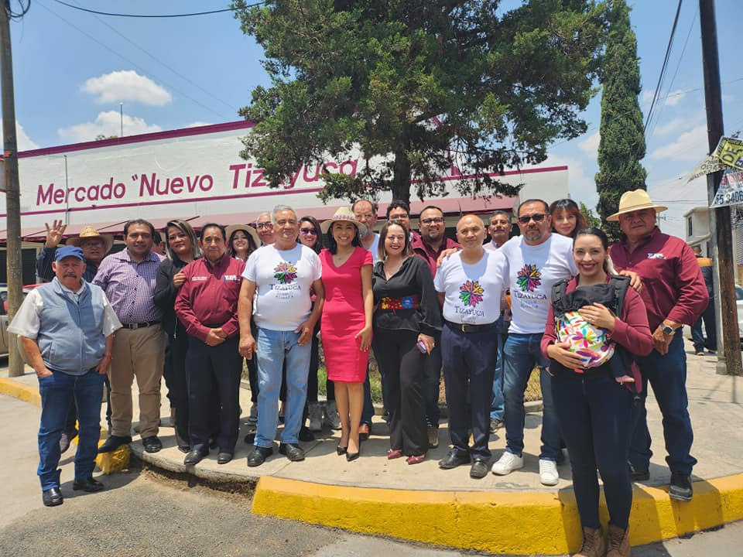
ACCIONES CIUDADANAS
529
GESTIONES REALIZADAS
56
GESTIONES MEDICAS
298
APOYOS ECONOMICOS CON RECURSO PROPIOS A LA CIUDANANIA.
1OO
50
DESPENSAS OTORGADAS
JUGETES

Slide 15
EGRESOS
12

Slide 16
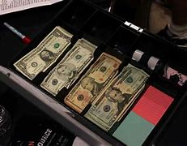
Revision diaria
De caja

